Slide 1
Общественный пассажирский транспорт в городе Новосибирске

Slide 2
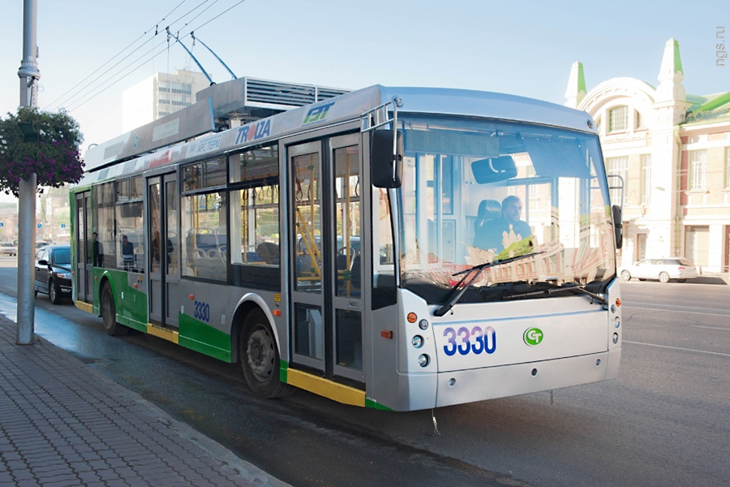
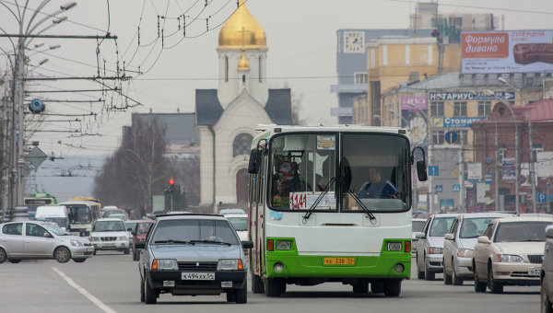
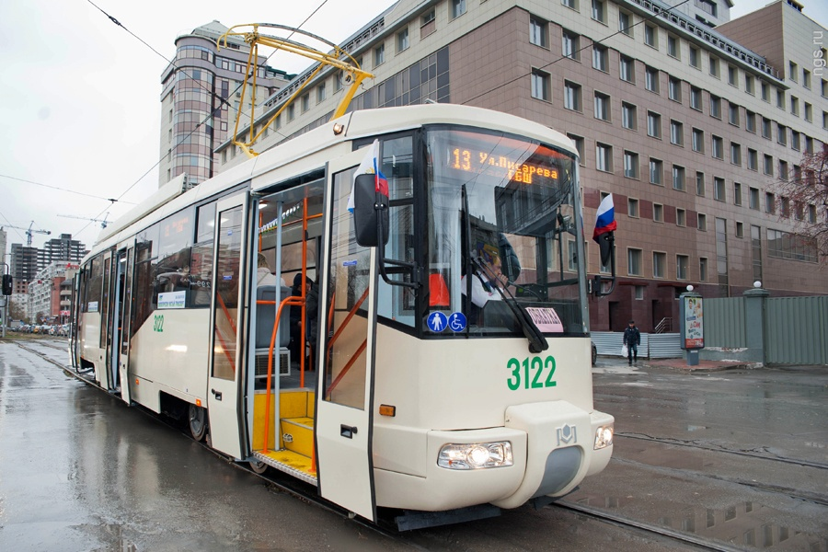
Регулярные перевозки в границах города Новосибирска осуществляют 74 организации:
- 3 муниципальных предприятия;
- 37 организаций немуниципальной формы собственности;
- 34 индивидуальных предпринимателей.

Slide 3
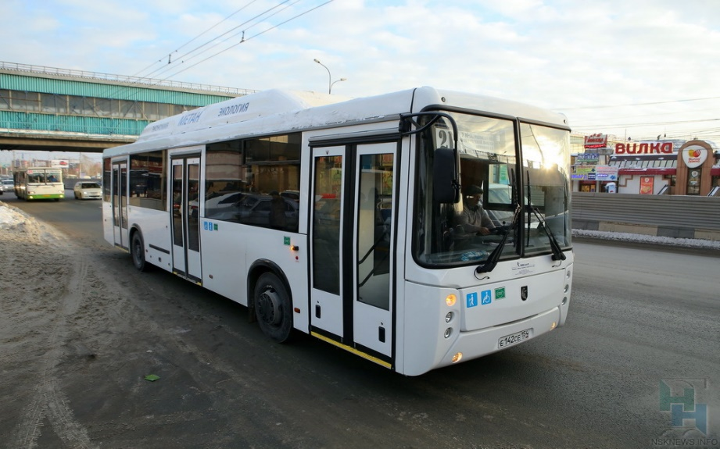
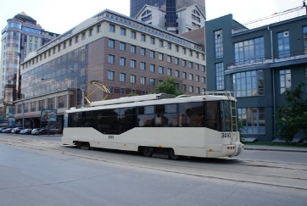
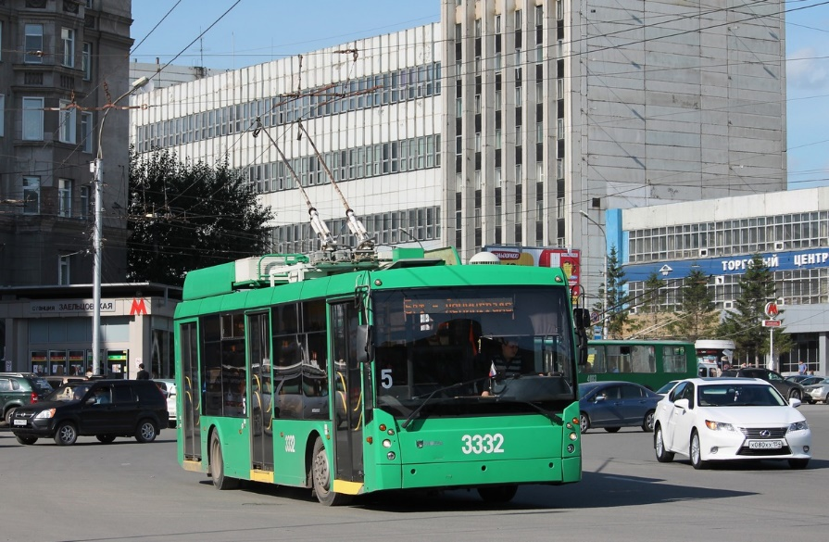
Муниципальная маршрутная сеть города Новосибирска включает 160 маршрутов регулярных перевозок, в том числе:
- Троллейбус – 14 маршрутов
- Трамвай – 12 маршрутов по регулируемым тарифам
- Автобус – 77 маршрутов
- Маршрутное такси – 57 маршрутов – по нерегулируемым тарифам

Slide 4
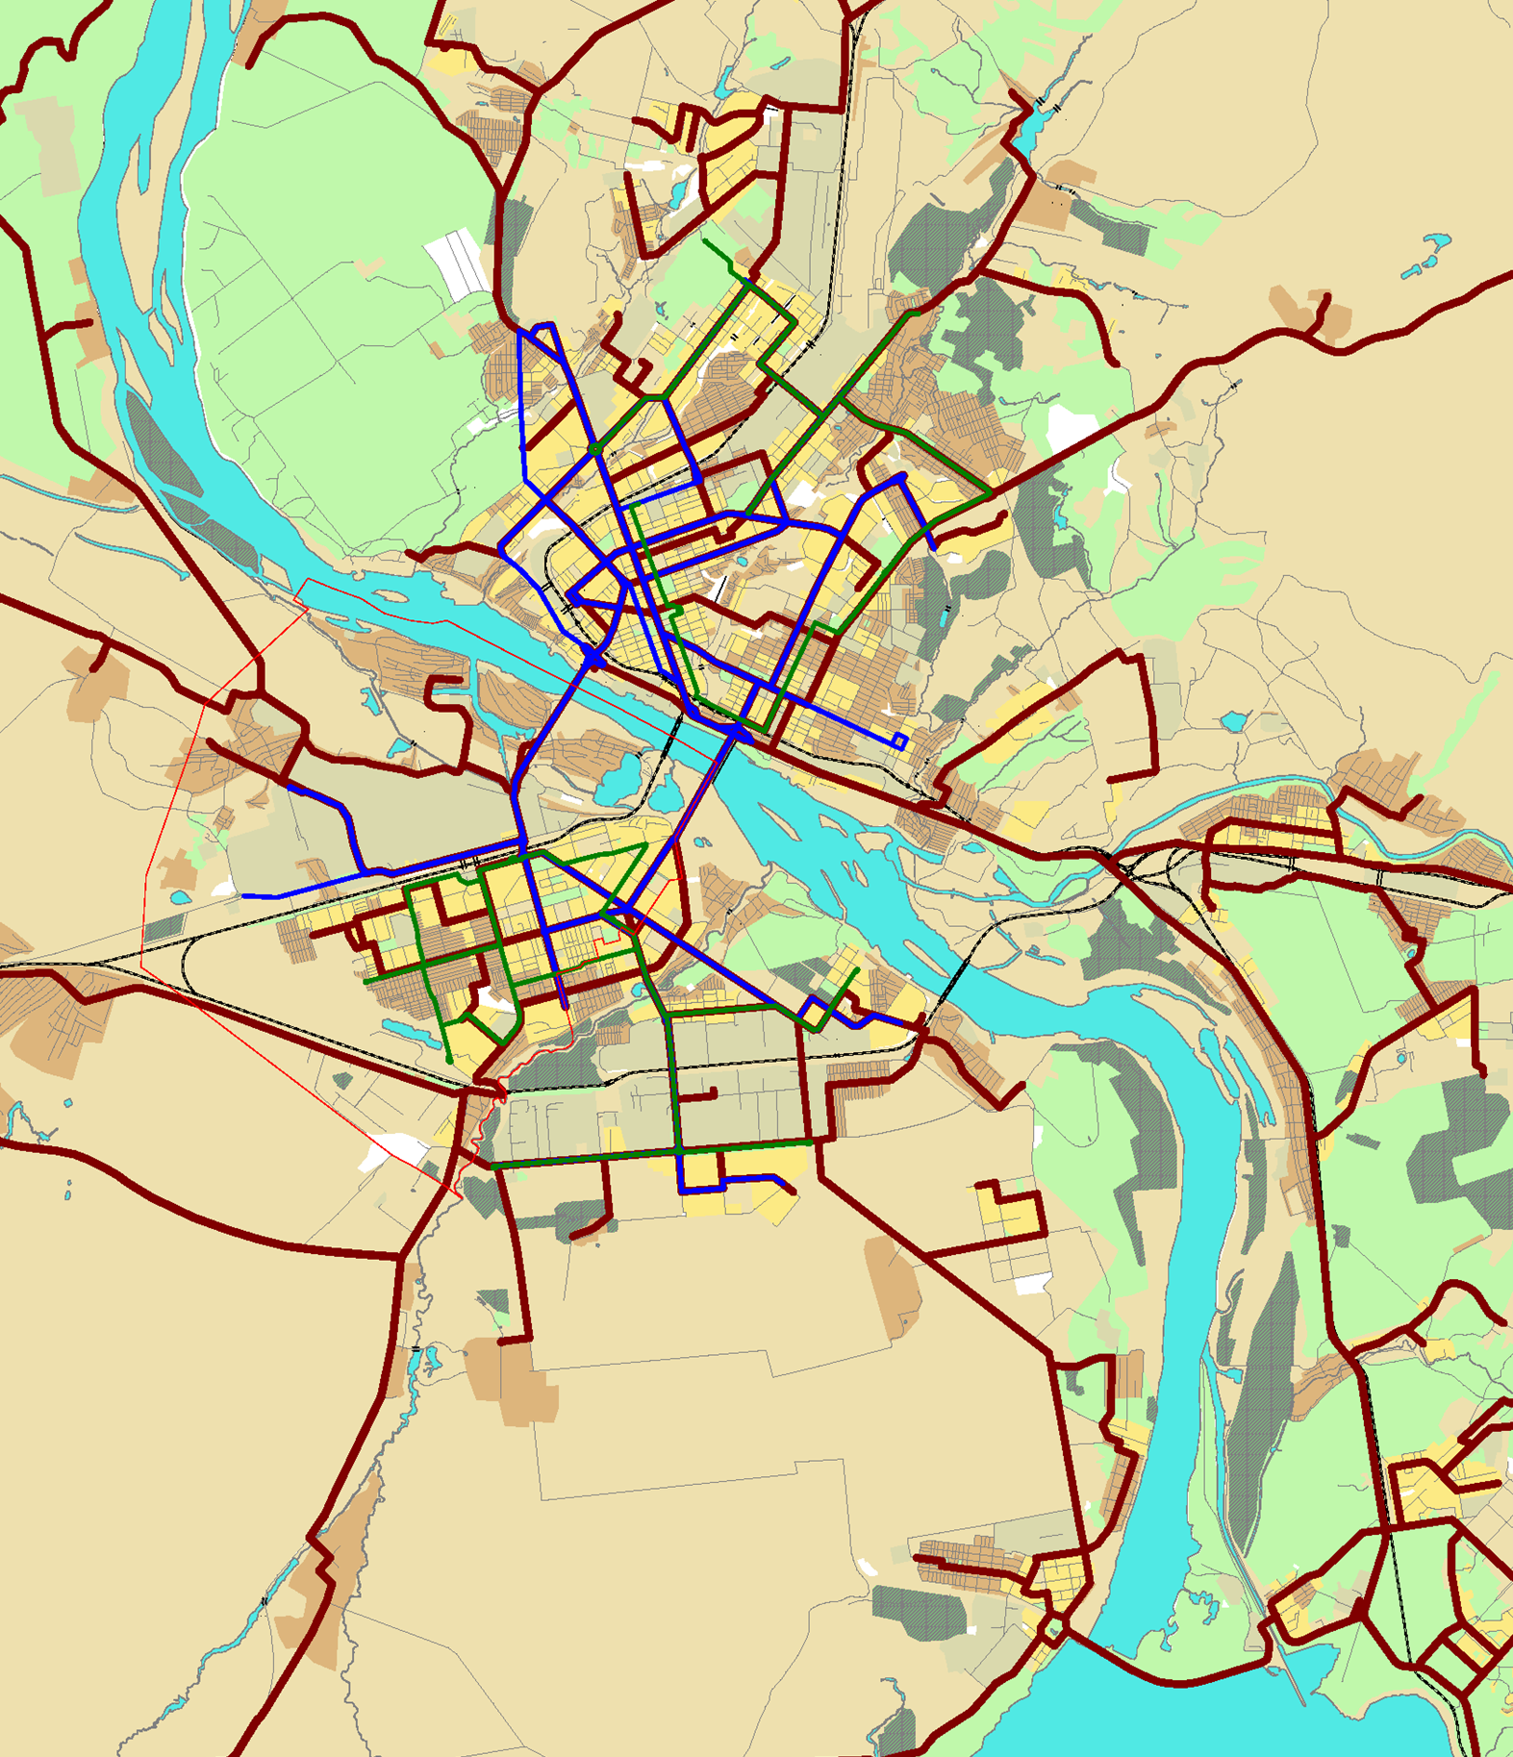
Общая протяженность муниципальной маршрутной сети составляет 2921,9 км, в том числе:
трамвай – 132,8 км;
троллейбус – 172,6 км;
автобус – 1503,7 км;
- маршрутное такси – 1112,8 км.
В перевозочном процессе задействовано 1846
транспортных единиц, из них:
- 532 ед. муниципального транспорта (139 трамваев, 284 троллейбуса, 109 автобусов)
- 1314 ед. немуниципального (506 автобусов большого класса, 156 автобусов среднего и малого классов, 770 автобусов малого и особо малого классов).

Slide 5
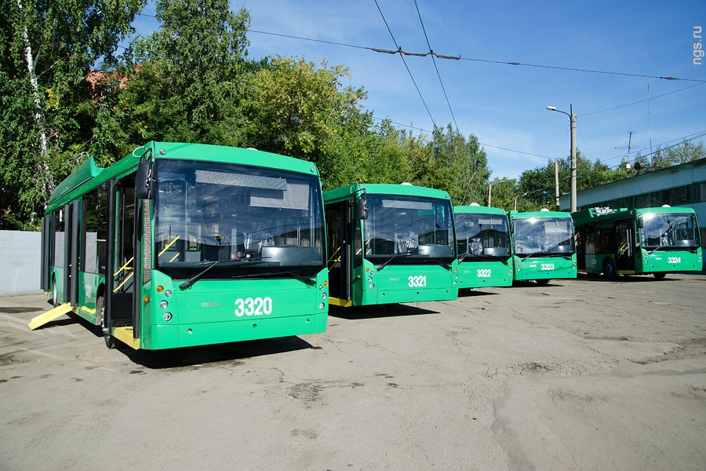
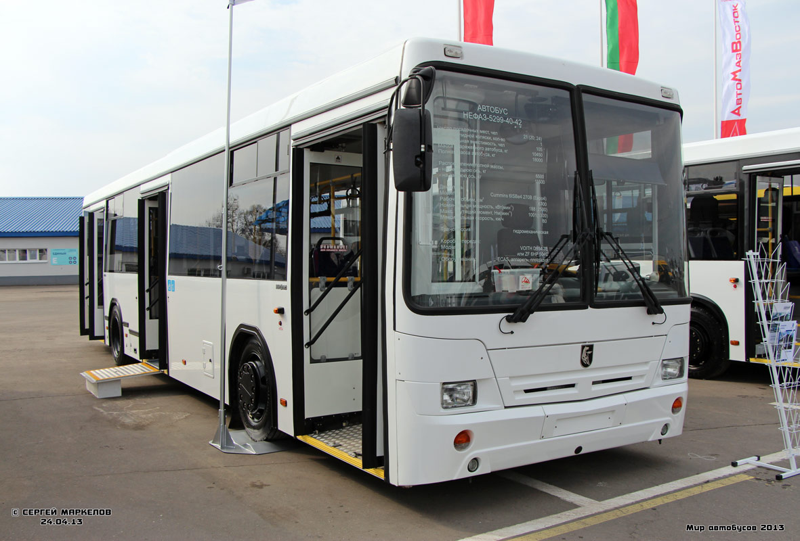
На 30 муниципальных маршрутах регулярных перевозок города Новосибирска работает 128 низкопольных транспортных средств (106 ед. подвижного состава оснащены откидывающимися аппарелями), в том числе:
- автобусов – 94 ед.,
- троллейбусов – 22 ед.,
- трамваев – 12 ед.

Slide 6
За 2016 год общий объем пассажирских перевозок
составил 372,6 млн. человек
- муниципальный наземный транспорт – 86,7 млн. чел., в том числе:
Автобус – 12,6 млн. чел.,
Троллейбус – 51,1 млн. чел.,
Трамвай – 23 млн. чел.,
- немуниципальный наземный транспорт – 285,7 млн. чел.

Slide 7
Общий объём перевозок всех видов общественного пассажирского транспорта города Новосибирска составил 451,7 млн. чел.:
- метрополитен – 17,5 % (79,1 млн.)
- наземный муниципальный транспорт – 36,7 % (86,7 млн. чел)
- наземный немуниципальный транспорт – 45,8 % (285,9 млн. чел.)

Slide 8
Автоматизированная система оплаты проезда
«Электронный проездной – Новосибирск»
- в 2016 году совершено более 200 млн. транзакций на общую
сумму 3,5 млрд. рублей.
- на всех видах общественного транспорта в среднем в месяц используется
более 425 тыс. микропроцессорных пластиковых карт,
в том числе:
«Единая транспортная карта»,
85 528 шт.
«Карта Школьника» и «Карта Студента»,
75 061 шт.
«Социальная карта»,
241 645 шт.

Slide 9
Основные недостатки
муниципальной маршрутной сети и принципов
организации перевозочного процесса
- значительное дублирование маршрутов, переизбыток маршрутов и транспортных средств;
- перенасыщение парка общественного пассажирского транспорта автобусами малого и особо малого класса;
- недостаточная синхронизация движения всех видов общественного пассажирского транспорта;
- несоблюдение расписаний движения общественного транспорта из-за возникновения транспортных заторов;
- заинтересованность перевозчиков исключительно в извлечении максимально возможной линейной выручки;
- сложность в организации обслуживания отдалённых жилых массивов города.

Slide 10
Реализация документа планирования перевозок
в городе Новосибирске на 2017 – 2020 годы
Переход организации перевозок на муниципальный контракт и формирование оптимальной муниципальной маршрутной сети с учетом:
- приоритета развития электротранспорта, в первую очередь рельсового;
- приоритета движения общественного пассажирского транспорта с обустройством транспортно-пересадочных узлов;
- минимизации дублирования маршрутов, исключения экономически неэффективных и невостребованных муниципальных маршрутов;
- определения и установления оптимального интервала движения и количества транспортных средств по видам и классам с учетом пассажиропотоков
- развития системы льготного проезда, внедрения специальных тарифов и схем оплаты проезда.

Slide 11
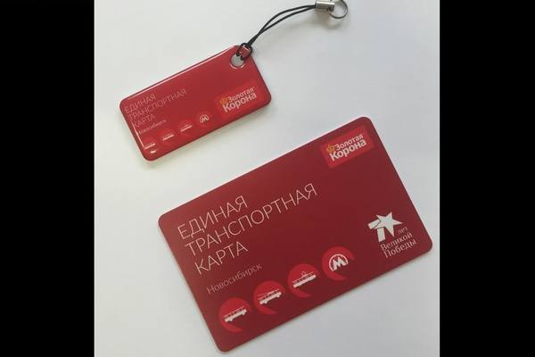
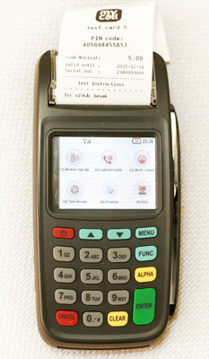
Развитие автоматизированной
системы оплаты проезда
«Электронный проездной - Новосибирск»
1. Применение новых технологических решений,
терминального оборудования, платежных инструментов.
2. Внедрение дополнительных тарифных планов.
3. Расширение участников автоматизированной системы.

Slide 12
Ожидаемые результаты
реализации мероприятий развития регулярных
перевозок в городе Новосибирске
- повышение удобства, комфортности и привлекательности пассажирского транспорта;
- повышение регулярности движения пассажирского транспорта и увеличение объема перевозок пассажиров;
- улучшение транспортной доступности удаленных районов;
- внедрение современных информационных технологий в сфере регулярных пассажирских перевозок;
- повышение безопасности транспортного обслуживания населения.

Slide 13
Спасибо за внимание!

